Slide 1

APRESENTAÇÃO
PROJETO FINAL
Professor: Douglas Macharet

Slide 2

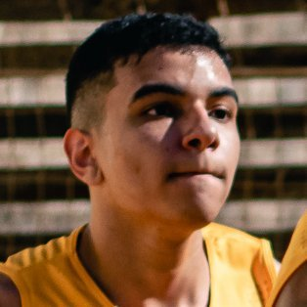

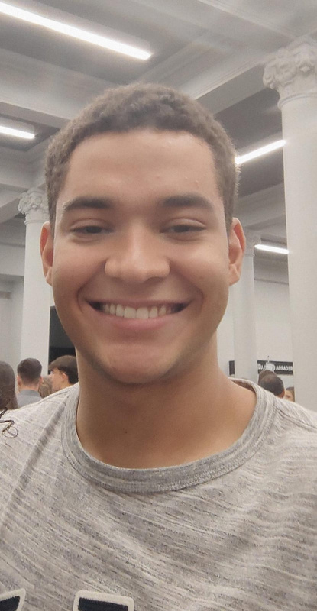

INTEGRANTES
BERNARDO CAIXETA
LUCAS
AFFONSO
MATEUS
ZAPAROLI
JOÃO
MARCOS
SAMUEL
WISART

Slide 3

AGENDA
01
Ideia inicial
02
Cartão CRC e User Stories
03
Principais Funções
04
Exemplos dos Critérios de Avaliação
05
Pequena Demonstração do Jogo

Slide 4
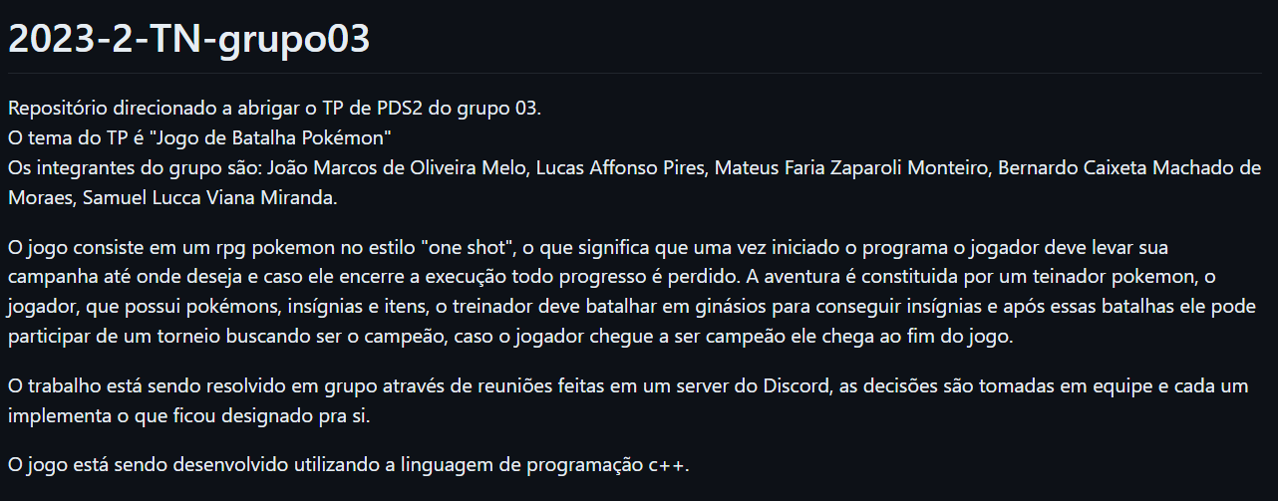

Read Me

Slide 5
Cartões CRC
Pokémon
Nome
Tipo
Level
Dano de Ataque
Energia
Método imprimir informações
Método atacar
Método virtual puro: Receber dano
Método virtual puro: Calcular dano de ataque
Treinador
Mochila
Batalha
Equipe

Slide 6
Cartões CRC
Treinador
Nome
Região
Mochila
Status do Jogador
Informar Nome
Informar Região
Abrir Mochila
Fechar mochila
Imprimir Informações
Batalha
Pokémon
Mochila
Equipe

Slide 7
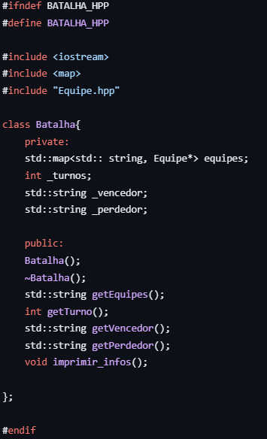
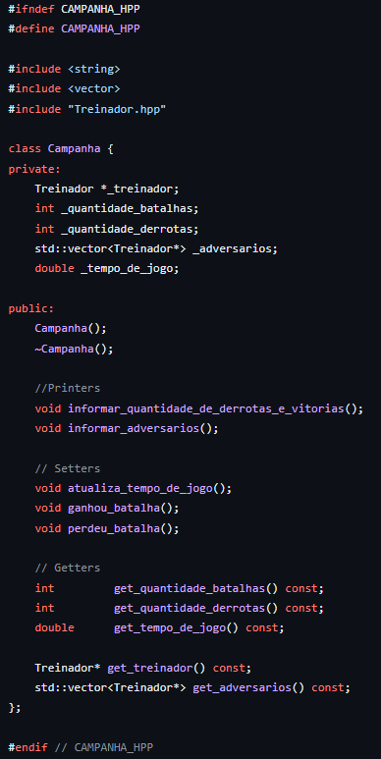
Batalha.hpp
Campanha.hpp

Slide 8
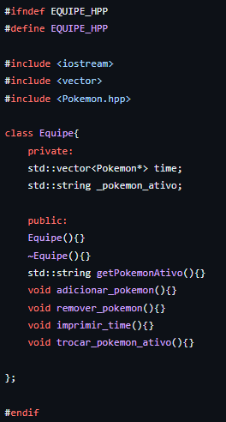
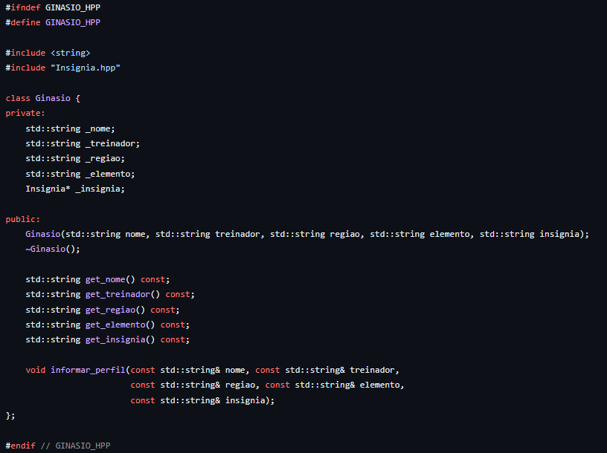
Equipe.hpp
Ginásio.hpp

Slide 9
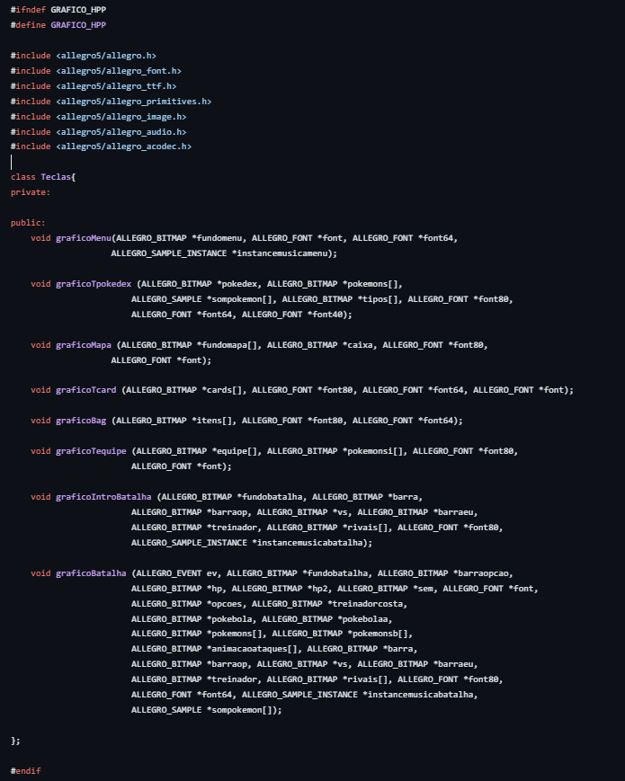
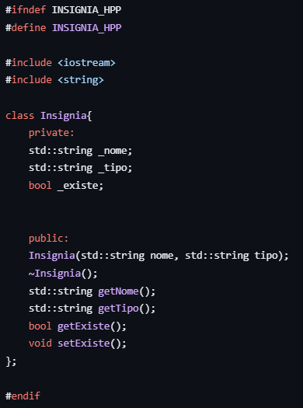
Gráfico.hpp
Insígnia.hpp

Slide 10
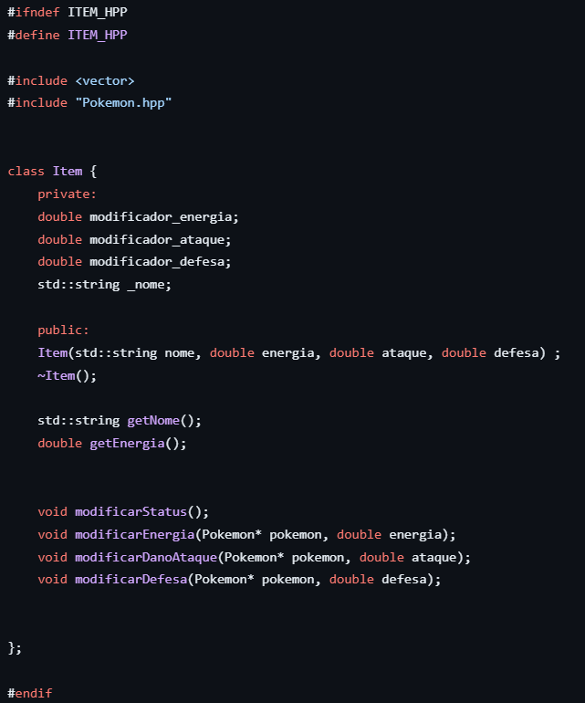
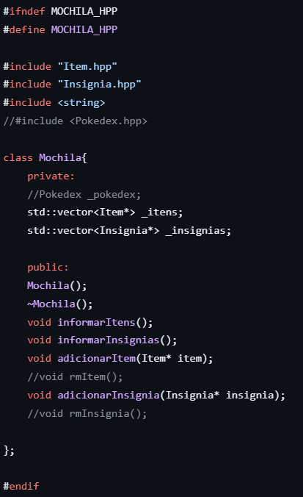
Item.hpp
Mochila.hpp

Slide 11
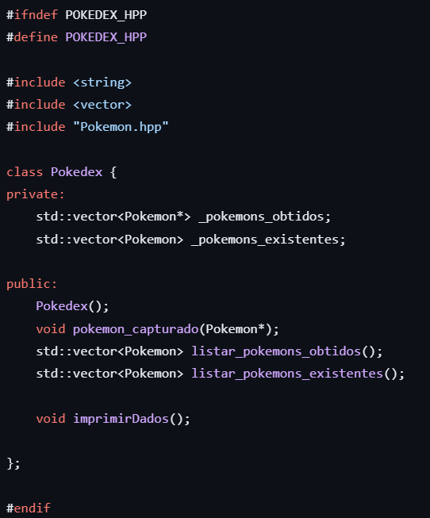
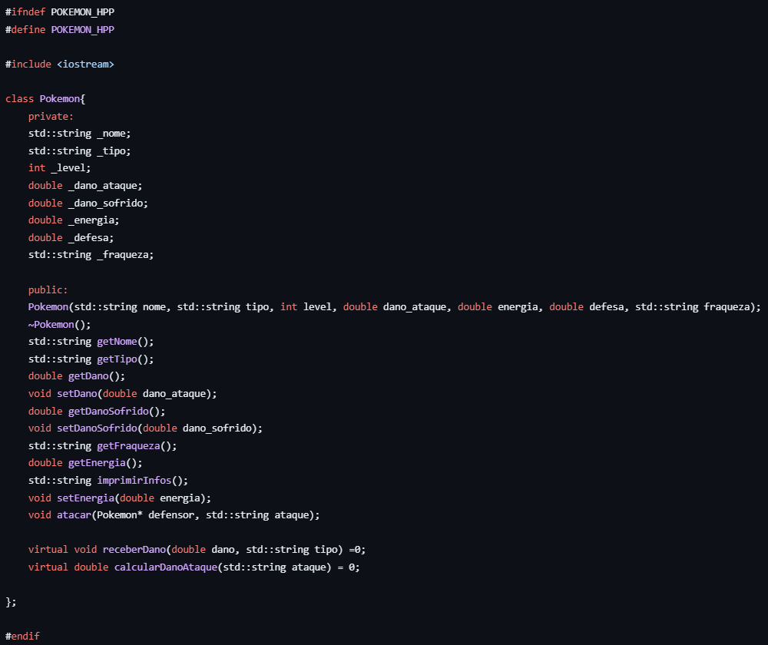
Pokedex.hpp
Pokemon.hpp

Slide 12
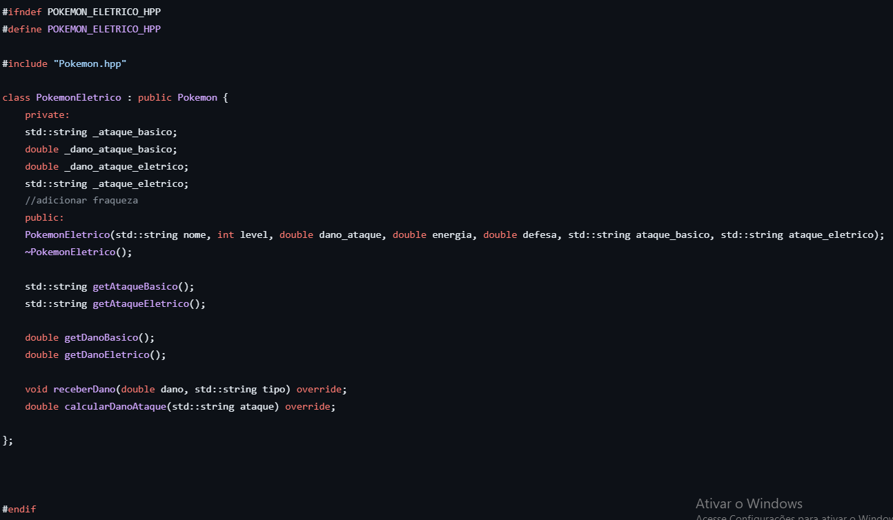
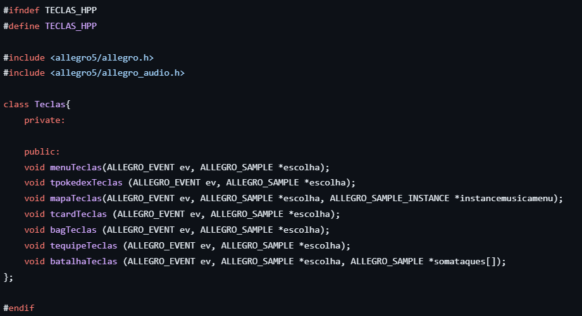
PokEletric.hpp
Teclas.hpp

Slide 13

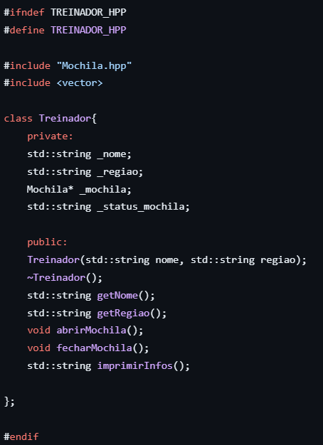
Treinador.hpp

Slide 14
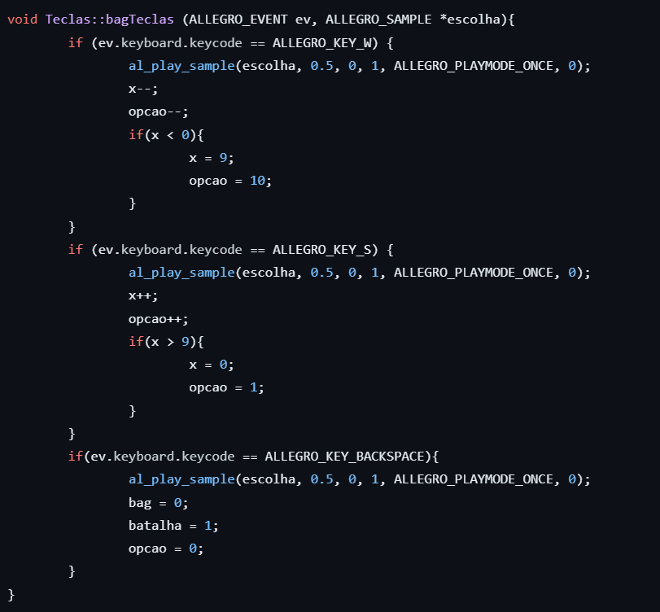

Programação Defensiva / Tratamento de Exceção
Exemplo do tratamento de exceção durante a execução do jogo

Slide 15
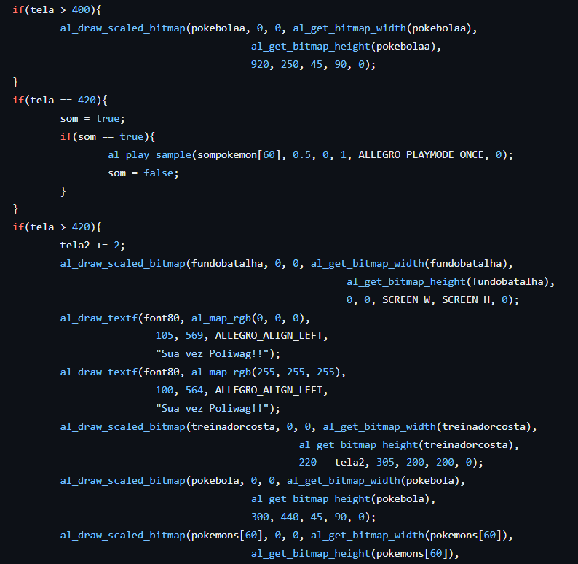
Programação Defensiva / Tratamento de Exceção
Exemplo do tratamento de exceção durante a execução do jogo

Slide 16
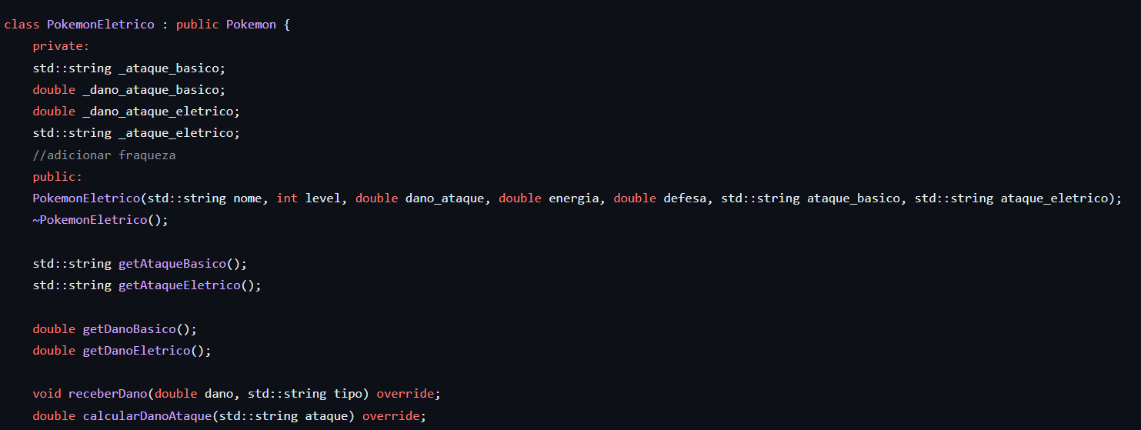

Exemplo Utilização OO e Boas Práticas
Class PokemonEletrico.hpp

Slide 17
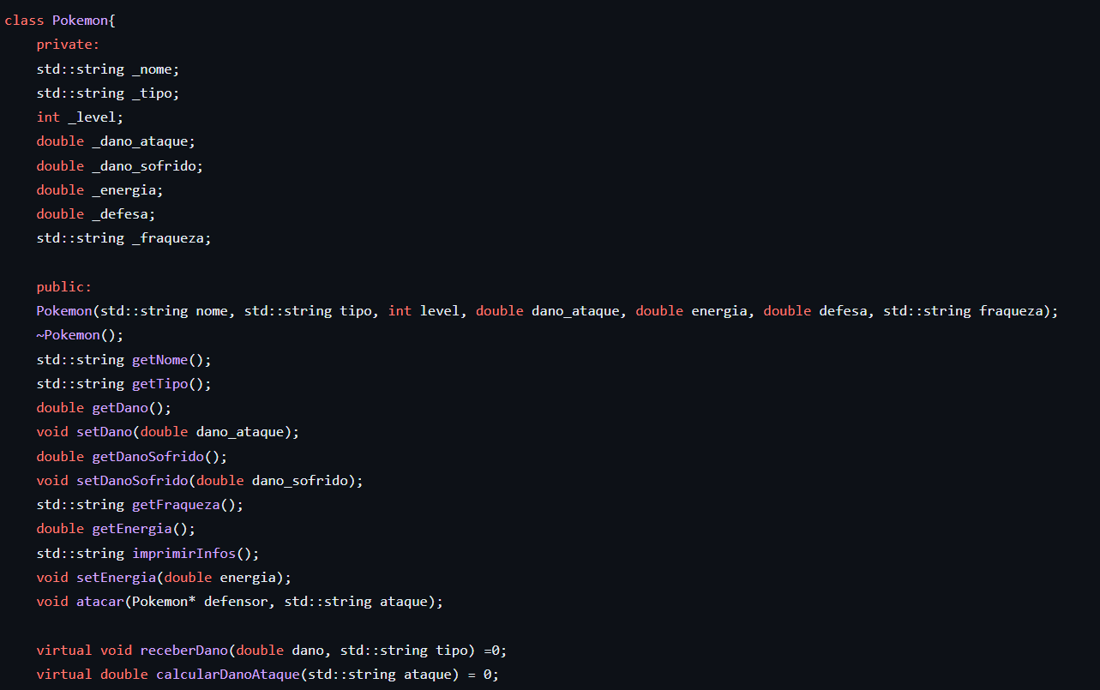
Exemplo Utilização OO e Boas Práticas
Class Pokemon.hpp

Slide 18

MUITO
OBRIGADO!!

